Slide 1
Психолого-педагогические аспекты построения коррекционно-развивающей среды

Slide 2
Коррекционно – развивающая среда – это часть целостной формы педагогической деятельности, которая включает в себя систему взаимосвязанных задач, содержание и формы ее организации, а также предполагаемые результаты.
При организации коррекционно – развивающей среды необходимо создание условий для сознательно регулируемой деятельности детей, которая бы несла в себе направленность коррекционного воздействия на речевое и психическое развитие, предусматривая их взаимодействие.

Slide 3
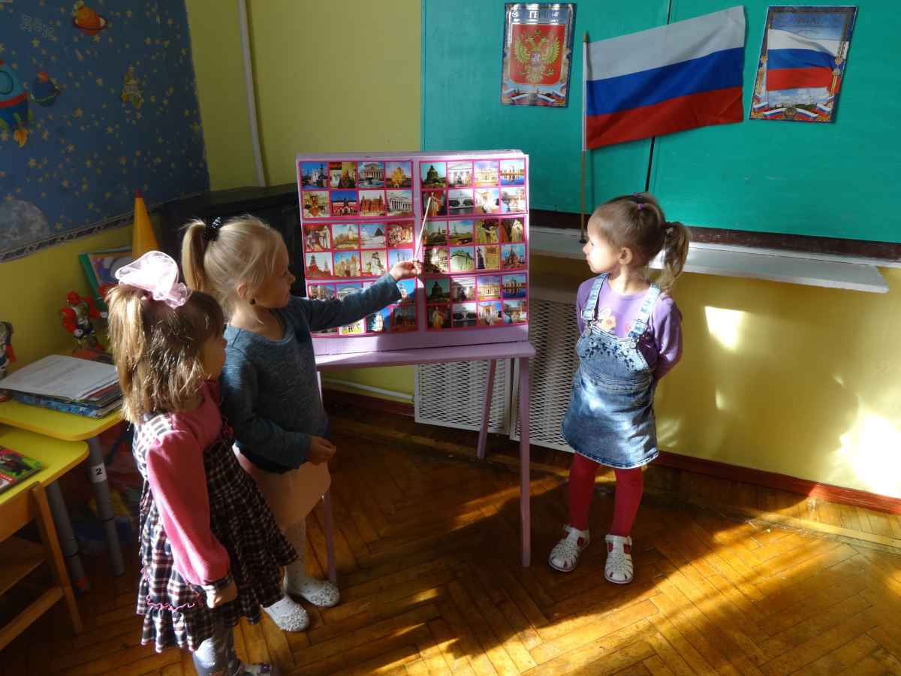
Принцип коррекционно - развивающего обучения означает, что обучение может быть развивающим тогда, когда оно учитывает зону ближайшего развития ребёнка, которая представляет резерв его потенциальных возможностей.

Slide 4
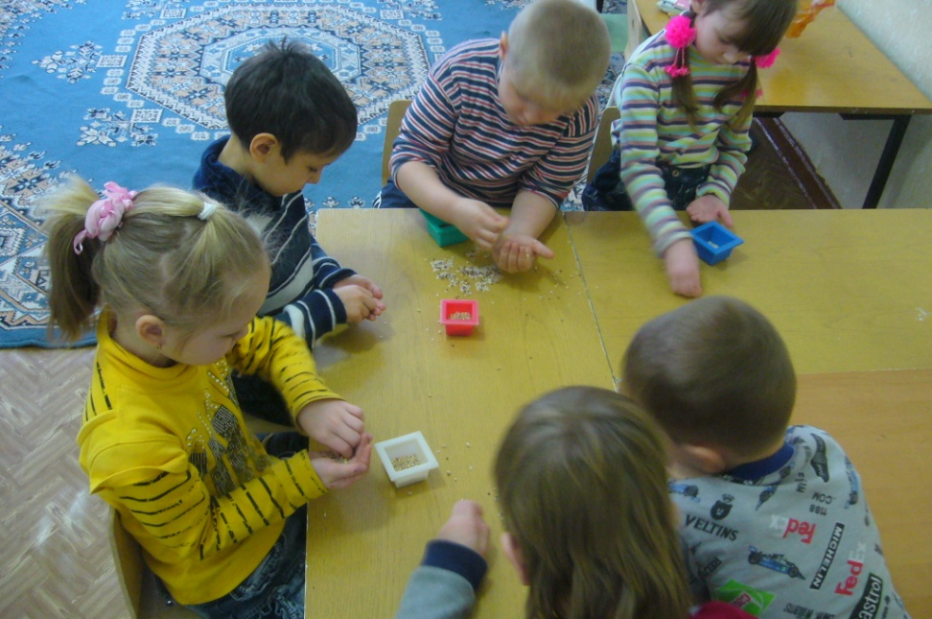
Задача развивающего обучения - это внедрение форм и методов, направленных на индивидуальное развитие каждого ребёнка, максимальное раскрытие индивидуальных возможностей и задатков. Коррекционно- развивающая среда должна помочь привнести в коррекционную работу яркие эмоциональные раздражители с элементами неожиданности и новизны.

Slide 5
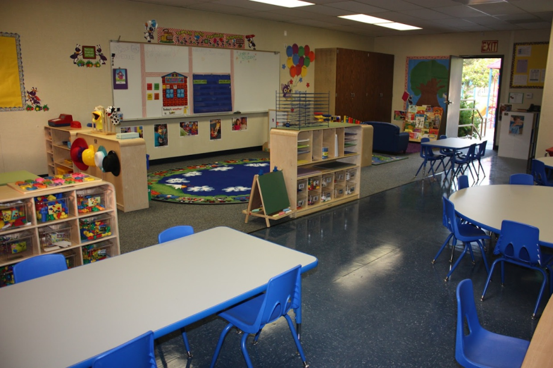
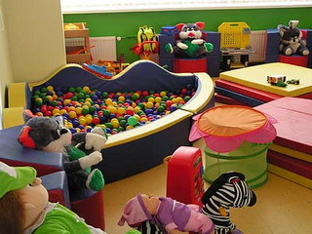
Среда, окружающая детей должна обеспечивать
- чувство психологической защищённости - средства полноценного развития (т. е. должна быть обеспечена радость существования)
- решать через предметно-игровую среду проблемы познания и развития, их решение должно осуществляться с одинаковой степенью заинтересованности «ребёнок-педагог»
- сочетание привычных и неординарных элементов в эстетической организации среды.

Slide 6
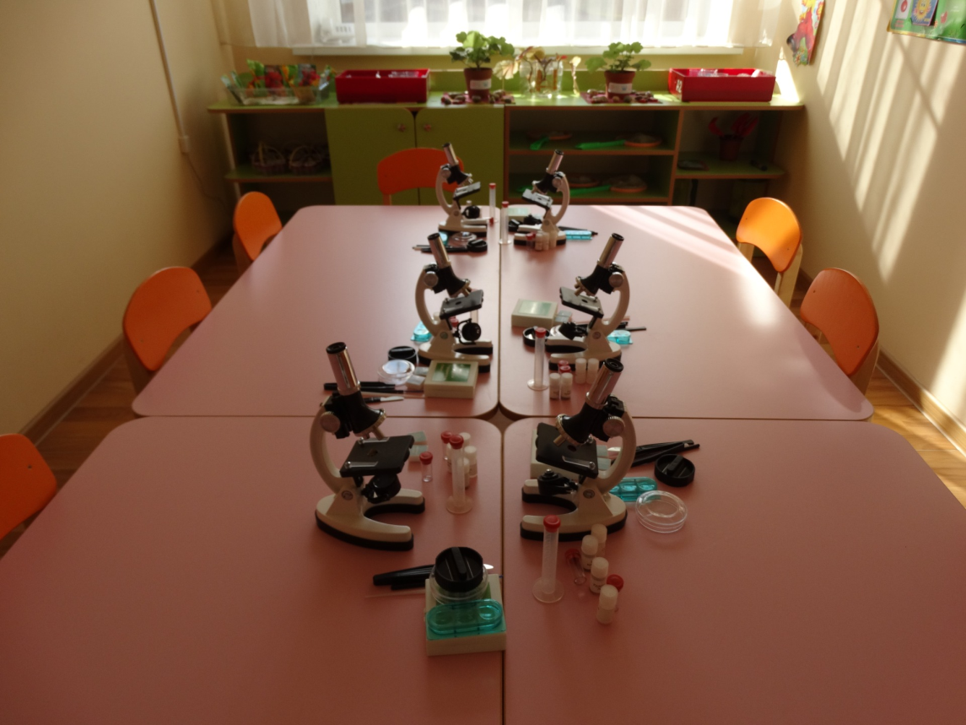
При конструировании предметно-развивающей среды важно учитывать возраст, уровень развития каждого ребёнка, период обучения, сезонность, половой состав групп, интересы, способности и склонности всех воспитанников.

Slide 7
Психолого-педагогические аспекты построения коррекционно-развивающей среды
1. Развитие ребенка совершается в процессе воспитания и обучения – в активной, содержательной деятельности, организуемой педагогом в разнообразных формах его общения со взрослыми и сверстниками;
2. Развитие ребенка в коррекционно-развивающей среде должно способствовать формированию и развитию физических функций, сенсорных навыков, накоплению жизненного опыта и т.д.;
3. Коррекционно-развивающая среда должна научить ребенка с ограниченными возможностями здоровья учиться, самостоятельно организовывать свою деятельность;
4. Коррекционно-развивающая среда должна выполнить образовательную, воспитывающую, стимулирующую, организационную, коммуникативную и коррекционную функции.

Slide 8
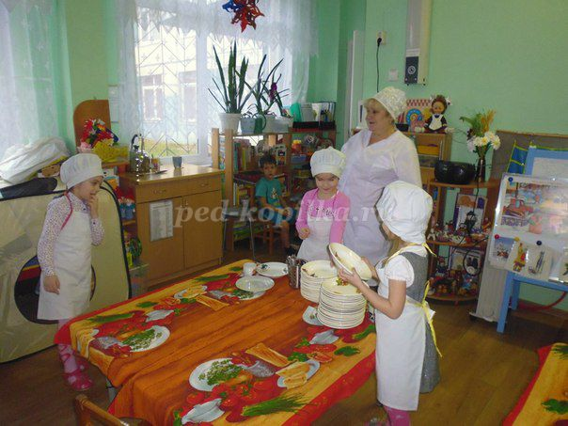
К основным базовым компонентам предметно-развивающей среды относятся
- природное окружение и его объекты;
- культурно-дизайнерское оборудование и атрибутика;
- игры и игрушки по видам, целям и характеру игровых действий, ситуаций и ролевых проявлений;
- коррекционно-развивающие дидактические игры и тренинги; - игры-драматизации;
- театрально-музыкальные блоки;
- дидактические пособия, развивающие эстетическое восприятие красоты;
- коррекционно-развивающая среда специальных и общеобразовательных занятий.

Slide 9
Коррекционно-развивающая среда это комплексный, системный, вариативный, пластически меняющийся механизм непрерывной психолого- педагогической помощи ребёнку с отклонениями в развитии на пути становления его социальной компетентности в играх, занятиях, общении со сверстниками и взрослыми, формировании мобильности и общественной активности.

